Slide 1
Classificação de Imagens de Sensoriamento Remoto
Do pixel ao mapa temático: métodos, algoritmos e avaliação da acurácia
Disciplina de Sensoriamento Remoto | Graduação | Prof. Hatan Pinheiro | Dia 2

Slide 2
Roteiro da aula
2
Da imagem ao mapa temático: o que é classificar
Espaço de atributos e separabilidade espectral
Classificação não supervisionada: K-médias
Classificação supervisionada: amostras e algoritmos
Abordagem por pixel e por objeto (GEOBIA)
Avaliação da acurácia: matriz de confusão e índices
Atividade prática: classificação no QGIS com o dzetsaka

Slide 3
Retomando o Dia 1
3
● Assinatura espectral: cada alvo reflete de forma distinta ao longo do espectro
● Bandas: o sensor registra a reflectância em faixas discretas (B02 a B12 no Sentinel-2)
● NDVI: combina vermelho (B04) e IV próximo (B08) para destacar a vegetação
● Ponte para hoje: se os alvos diferem espectralmente, é possível separá-los de forma automática

Slide 4
O que é classificação de imagens
4
● Definição: atribuir cada pixel (ou objeto) a uma classe temática
● Entrada: valores de reflectância em várias bandas, e eventualmente índices e textura
● Saída: mapa temático de cobertura e uso da terra
● Fundamento: alvos distintos ocupam regiões distintas do espaço de atributos
● Produtos: mapas de vegetação, de áreas urbanas, de corpos d’água, de mudanças no território

Slide 5
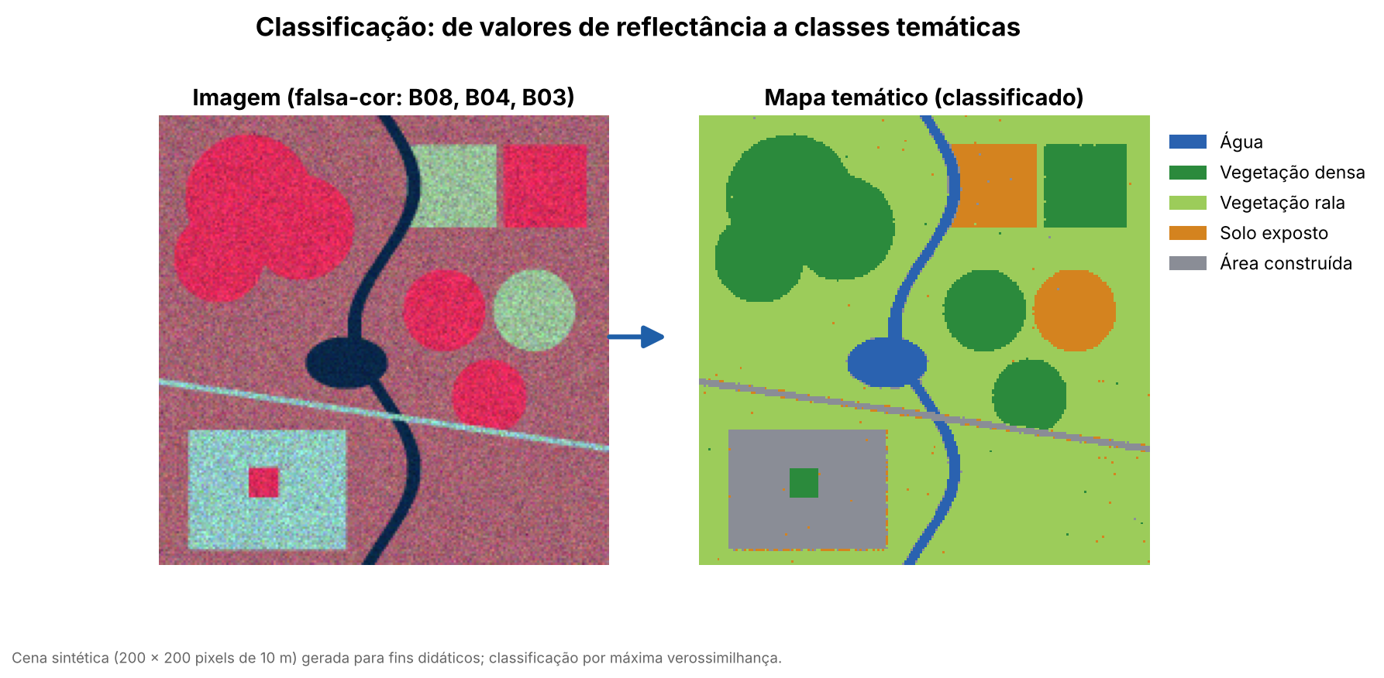
Da imagem ao mapa temático
5

Slide 6
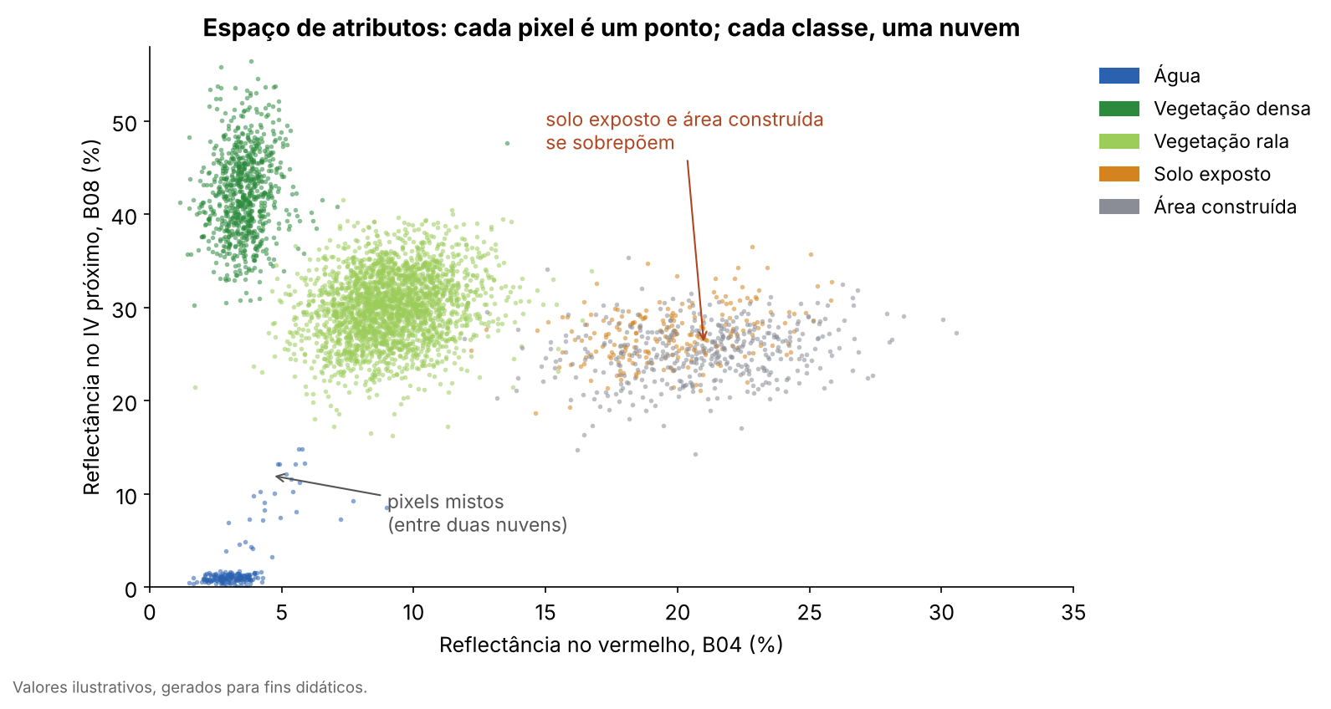
Espaço de atributos
6

Slide 7
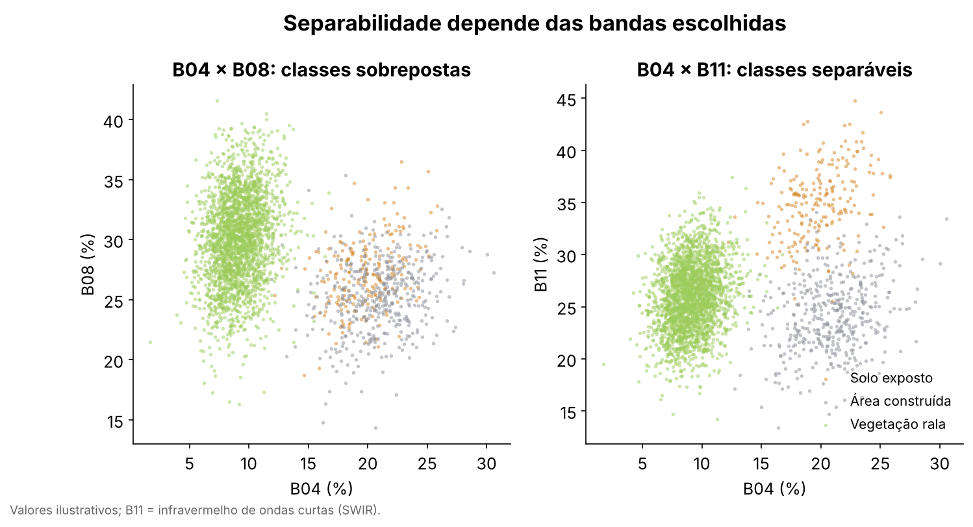
Separabilidade espectral
7

Slide 8
Duas abordagens de classificação
8
NÃO SUPERVISIONADA
O algoritmo agrupa os pixels por semelhança espectral, sem amostras prévias (ex.: K-médias, ISODATA). O analista nomeia os grupos depois. Útil para exploração e quando não há dados de campo.
SUPERVISIONADA
O analista fornece amostras de treinamento de cada classe; o algoritmo aprende a regra de decisão e a aplica a toda a imagem (ex.: distância mínima, máxima verossimilhança, Random Forest).
EM COMUM
Ambas dependem da separabilidade das classes no espaço de atributos e exigem avaliação da acurácia do resultado.
Síntese: a diferença central está em quando entra o conhecimento do analista — antes (supervisionada) ou depois (não supervisionada) do agrupamento.

Slide 9
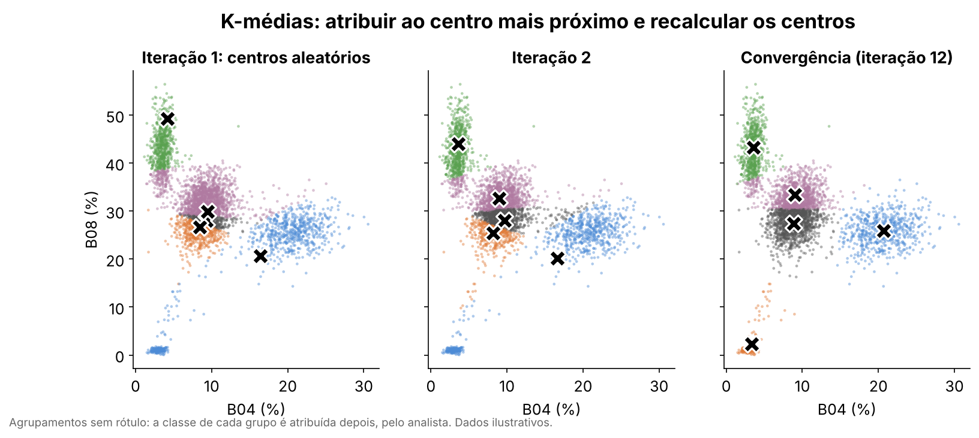
Não supervisionada: K-médias
9

Slide 10
Supervisionada: amostras de treinamento
10
● Representatividade: cobrir a variação interna de cada classe (sol, sombra, umidade)
● Quantidade: número suficiente de pixels por classe; classificadores estatísticos estimam médias e covariâncias
● Distribuição: amostras espalhadas pela cena, não concentradas em um único polígono
● Pureza: evitar bordas e pixels mistos
● Independência: separar amostras de treinamento e de validação

Slide 11
Classificadores clássicos
11
● Distância mínima: atribui o pixel à classe de média mais próxima; simples, ignora a variância
● Paralelepípedo: classe definida por limites (média ± k desvios) em cada banda; pode deixar pixels sem classe
● Máxima verossimilhança (MaxVer): modela cada classe por uma distribuição normal multivariada e atribui o pixel à classe de maior probabilidade
● Pressuposto da MaxVer: classes com distribuição aproximadamente normal e amostras suficientes para estimar a covariância

Slide 12
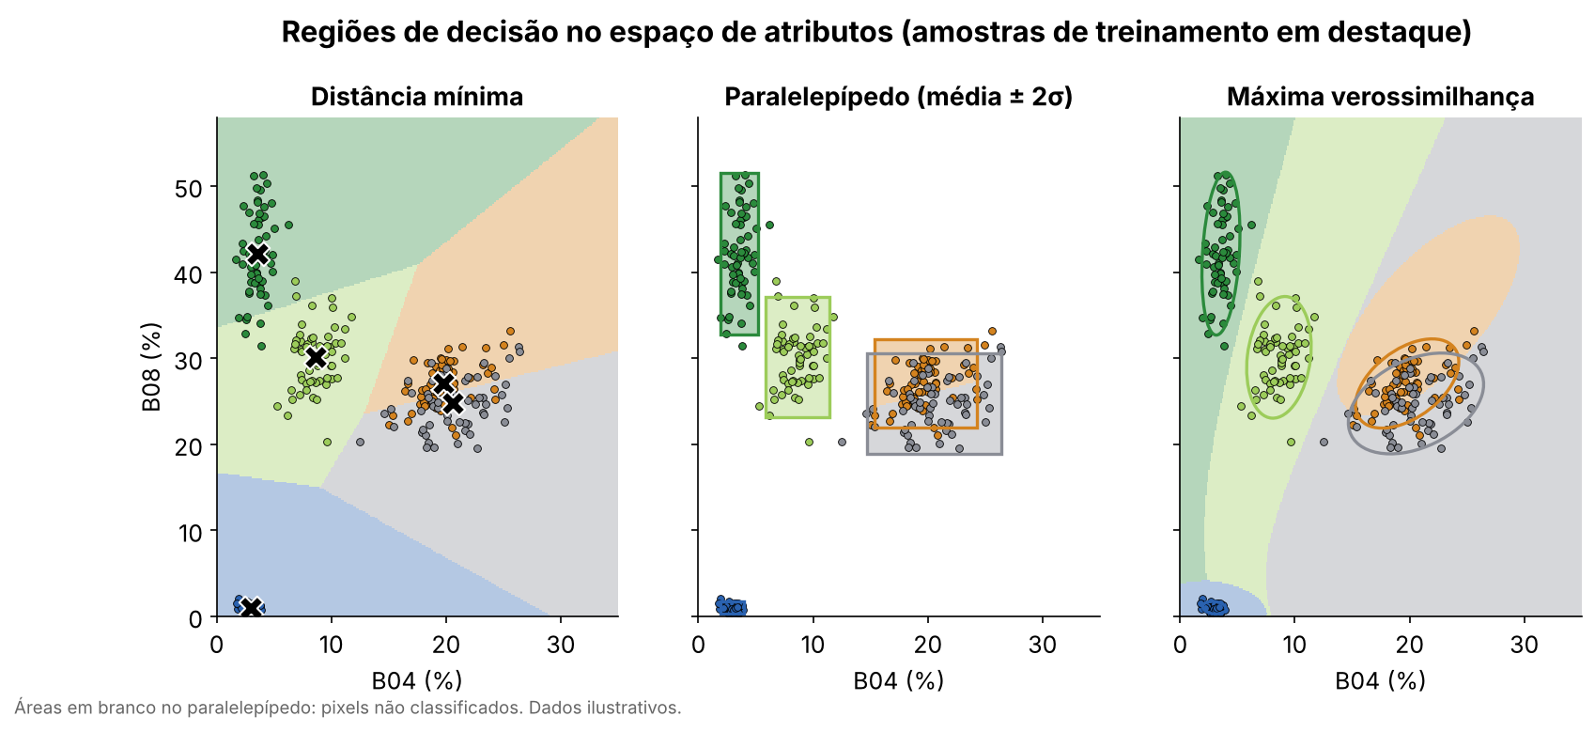
Regiões de decisão
12

Slide 13
Aprendizado de máquina
13
● k vizinhos mais próximos (k-NN): o pixel recebe a classe mais frequente entre as k amostras mais próximas
● Random Forest: conjunto de árvores de decisão treinadas com subamostras; a classe final é decidida por votação (BREIMAN, 2001)
● SVM: busca a fronteira que maximiza a margem entre as classes
● GMM (dzetsaka): modelo gaussiano por classe, princípio próximo ao da máxima verossimilhança
● Vantagem: fronteiras flexíveis e uso de muitas variáveis; exige amostras representativas

Slide 14
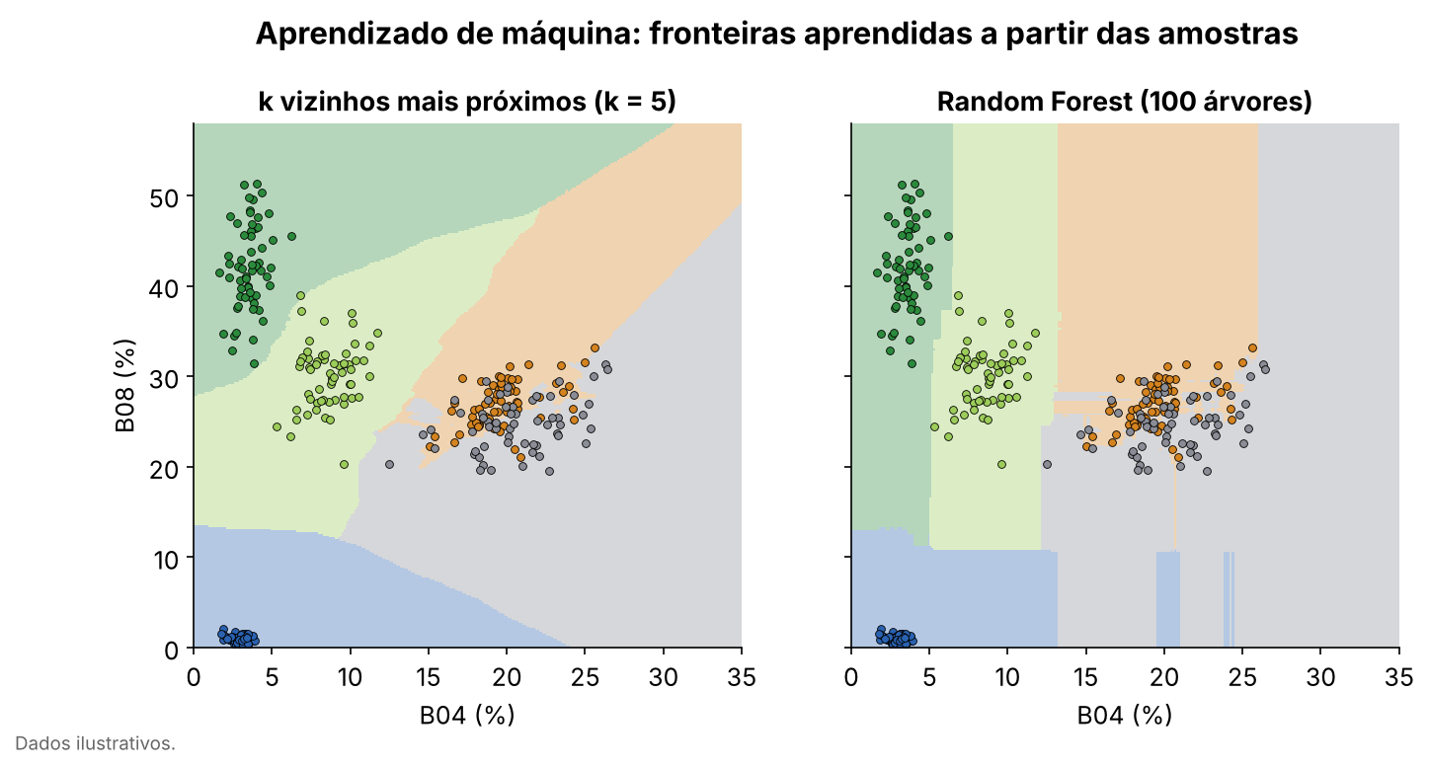
k-NN e Random Forest
14

Slide 15
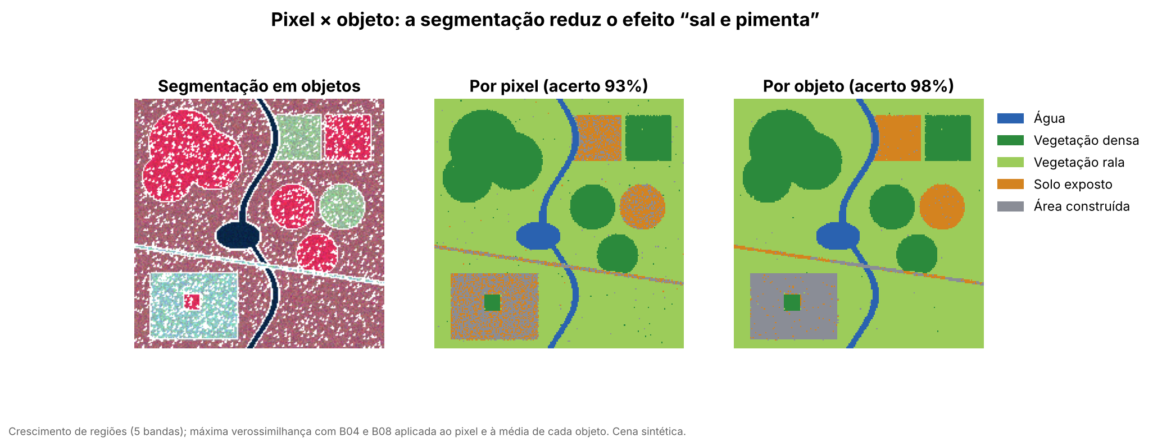
Pixel × objeto (GEOBIA)
15
A análise baseada em objetos agrupa pixels contíguos e semelhantes antes da classificação (BLASCHKE, 2010).

Slide 16
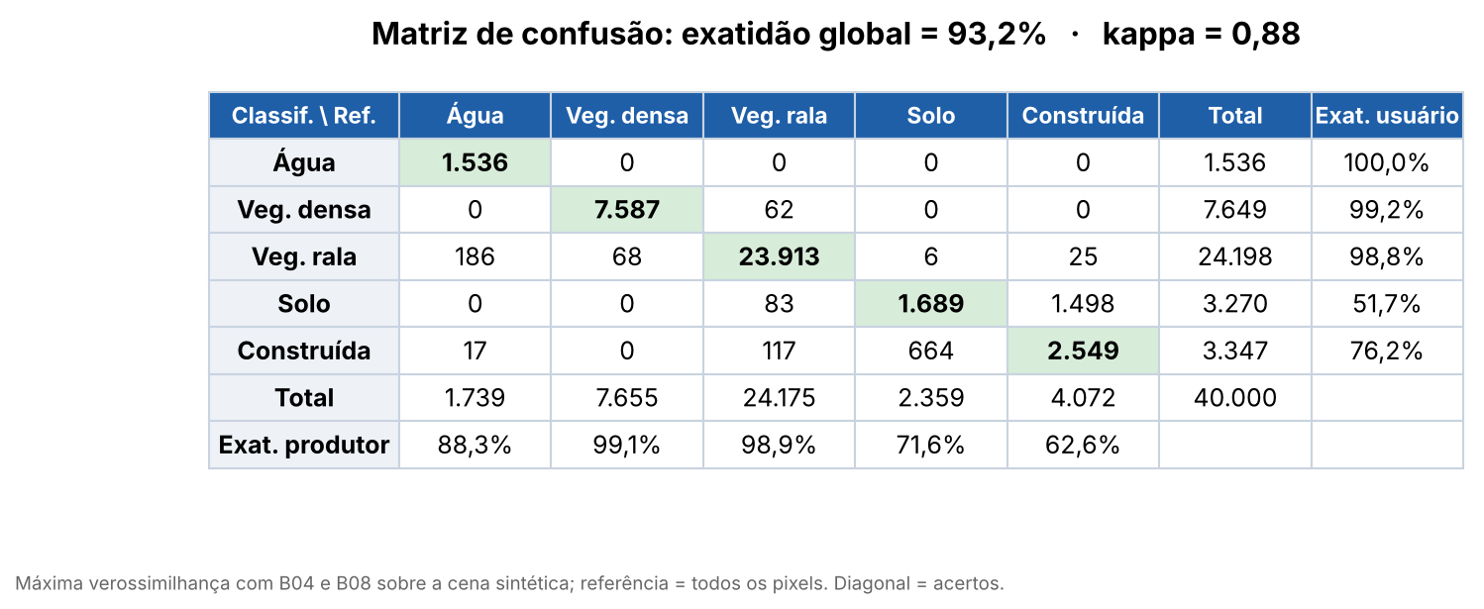
Avaliação da acurácia: matriz de confusão
16
A matriz de confusão é a base da avaliação da acurácia de classificações (CONGALTON, 1991).

Slide 17
Índices de acurácia
17
● Exatidão global: soma da diagonal ÷ total de pixels avaliados
● Exatidão do produtor: acertos da classe ÷ total da referência (complemento: erro de omissão)
● Exatidão do usuário: acertos da classe ÷ total classificado na classe (complemento: erro de comissão)
● Kappa: concordância descontada a esperada ao acaso (COHEN, 1960); faixas de interpretação em Landis e Koch (1977)
● Alternativa ao kappa: discordância de quantidade e de alocação (PONTIUS JR.; MILLONES, 2011)

Slide 18
Síntese
18
A classificação converte reflectâncias em classes a partir da separabilidade no espaço de atributos
A não supervisionada agrupa; a supervisionada aprende com amostras
Amostras e algoritmo condicionam o resultado tanto quanto a imagem
Sem avaliação da acurácia, a confiabilidade do mapa é desconhecida

Slide 19
Discussão
19
Por que solo exposto e área construída se confundem? Que bandas ajudam a separá-los?
Quando a classificação não supervisionada é preferível à supervisionada?
Por que a máxima verossimilhança exige um número mínimo de amostras por classe?
Como o pixel misto afeta a acurácia em resoluções de 10 m e de 30 m?

Slide 20
Atividade prática 1: preparar imagem e amostras
20
Reabrir a cena Sentinel-2 L2A do Dia 1 (pasta R10m)
Criar raster multibanda com B02, B03, B04 e B08 (Raster › Miscelânea › Construir Raster Virtual, bandas separadas)
Exibir composição falsa-cor: R = B08, G = B04, B = B03
Criar camada vetorial de polígonos com campo inteiro “classe”
Digitalizar amostras das cinco classes, distribuídas pela cena (1 água, 2 vegetação densa, 3 vegetação rala, 4 solo exposto, 5 área construída)

Slide 21
Atividade prática 2: classificar com o dzetsaka
21
Instalar o complemento dzetsaka (Complementos › Gerenciar e Instalar Complementos)
Indicar o raster multibanda, a camada de amostras e o campo numérico de classe
Escolher o algoritmo: GMM (sem dependências) ou RF, SVM e KNN (exigem scikit-learn)
Definir as saídas: mapa classificado, mapa de confiança e matriz de confusão, com percentual de amostras reservado para validação
Executar e comparar o mapa com a composição falsa-cor
Nomes de menus e opções variam entre versões do dzetsaka: conferir na versão instalada.

Slide 22
Atividade prática 3: avaliar e pós-processar
22
Analisar a matriz de confusão: exatidão global, do produtor, do usuário e kappa
Repetir a classificação com outro algoritmo (ex.: GMM e RF) e comparar
Inspecionar o mapa de confiança: onde o classificador hesita?
Eliminar pixels isolados (Raster › Análise › Peneira)
Calcular a área de cada classe e exportar o mapa em layout
Verificar antes: as amostras de validação devem ser independentes das de treinamento.

Slide 23
Discussão da atividade
23
Quais classes apresentaram maior omissão e maior comissão? Por quê?
O resultado mudou entre GMM e Random Forest?
O mapa de confiança coincide com as áreas de erro?
Como a data da imagem influencia a confusão entre classes?

Slide 24
Referências (ABNT NBR 6023)
24
BLASCHKE, T. Object based image analysis for remote sensing. ISPRS Journal of Photogrammetry and Remote Sensing, v. 65, n. 1, p. 2-16, 2010. DOI: 10.1016/j.isprsjprs.2009.06.004.
BREIMAN, L. Random forests. Machine Learning, v. 45, n. 1, p. 5-32, 2001. DOI: 10.1023/A:1010933404324.
COHEN, J. A coefficient of agreement for nominal scales. Educational and Psychological Measurement, v. 20, n. 1, p. 37-46, 1960. DOI: 10.1177/001316446002000104.
CONGALTON, R. G. A review of assessing the accuracy of classifications of remotely sensed data. Remote Sensing of Environment, v. 37, n. 1, p. 35-46, 1991. DOI: 10.1016/0034-4257(91)90048-B.
KARASIAK, N. Dzetsaka Qgis Classification plugin. [S. l.]: Zenodo, 2016. DOI: 10.5281/zenodo.2552284. Disponível em: https://github.com/nkarasiak/dzetsaka. Acesso em: 13 nov. 2026.
LANDIS, J. R.; KOCH, G. G. The measurement of observer agreement for categorical data. Biometrics, v. 33, n. 1, p. 159-174, 1977. DOI: 10.2307/2529310.
MOREIRA, M. A. Fundamentos do sensoriamento remoto e metodologias de aplicação. 4. ed. Viçosa: Ed. UFV, 2011.
PONTIUS JR., R. G.; MILLONES, M. Death to Kappa: birth of quantity disagreement and allocation disagreement for accuracy assessment. International Journal of Remote Sensing, v. 32, n. 15, p. 4407-4429, 2011. DOI: 10.1080/01431161.2011.552923.
ZANOTTA, D. C.; FERREIRA, M. P.; ZORTEA, M. Processamento de imagens de satélite. São Paulo: Oficina de Textos, 2019.

